Slide 1


Slide 2

Master en Histoire Économique Internationale
Jeudi 30 octobre 2025
SOIRÉE DES MASTERS
Prof. Pilar Nogues-Marco (Directrice du Master)
pilar.noguesmarco@unige.ch

Slide 3
Approche. Exemples
Délai de candidature
Programme d'études
Le devenir professionnel

Slide 4
Approche. Exemples
Délai de candidature
Programme d'études
Le devenir professionnel

Slide 5
1. Qu'est-ce que ce master? Approche. Exemples
Le master en histoire économique internationale combine les connaissances en économie et histoire, avec une approche aussi très liée aux autres sciences sociales.
Il constitue une formation avancée, unique en Suisse, dans cette discipline. Il s'agit de l'un rares masters ayant conservé, avec celui de l'Université de Zurich, une orientation disciplinaire d'histoire économique

Slide 6
- Expliquer des sujets économiques sur le temps long
- Analyser les mécanismes économiques du point de vue historique
- Expliquer l'histoire des sociétés du point de vue de l'économie
- Différencier les paradigmes économiques et appliquer les paradigmes adaptés aux contextes historiques spécifiques
ÉTUDIER LE PASSÉ POUR COMPRENDRE LE PRÉSENT
MOBILISER LES QUESTIONS DU PRÉSENT POUR ANALYSER LE PASSÉ

Slide 7
ÉTUDIER LE PASSÉ POUR COMPRENDRE LE PRÉSENT
MOBILISER LES QUESTIONS DU PRÉSENT POUR ANALYSER LE PASSÉ
Maîtriser les méthodes théoriques et empiriques pour répondre à des questions complexes
Combiner les cadres analytiques et les outils de l'histoire, de l'économie et d'autres sciences sociales
Utiliser des sources primaires et secondaires de manière rigoureuse

Slide 8
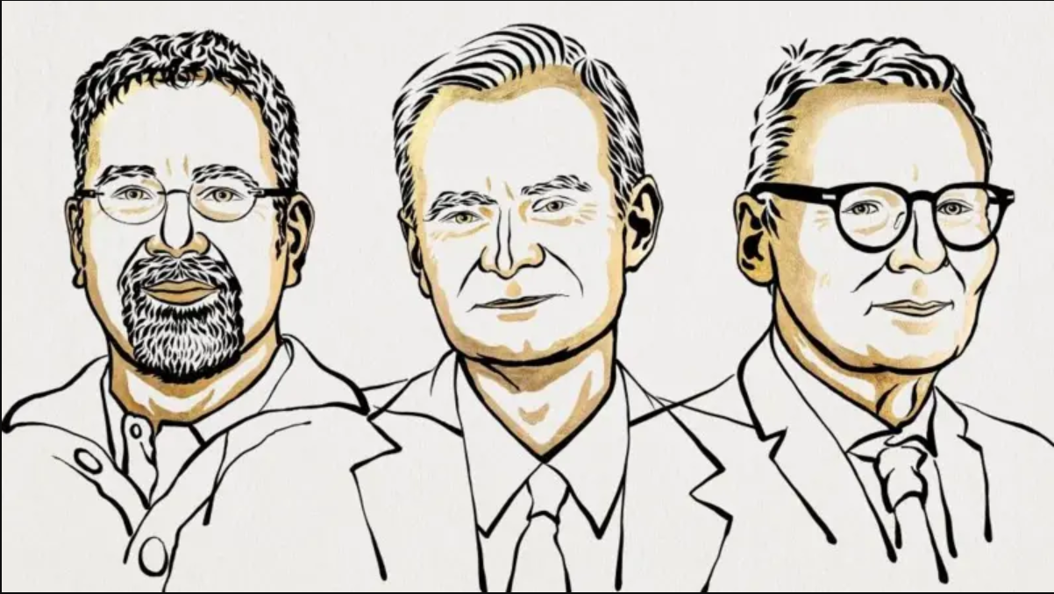
Acemoglu, Johnson et Robinson
Prix Nobel en sciences économiques 2024
pour des recherches sur la genèse des institutions et leur influence sur la prospérité

Slide 9
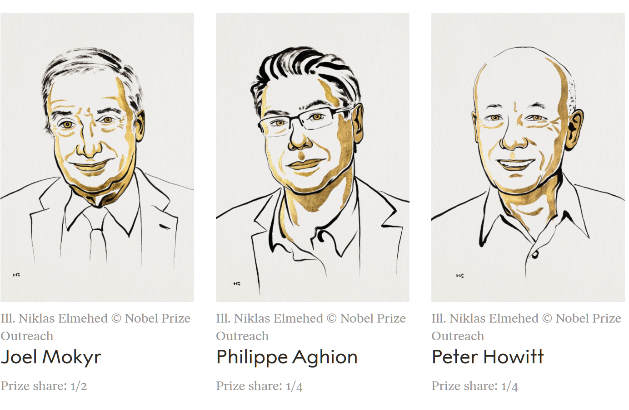
Mokyr, Aghion et Howitt
Prix Nobel en sciences économiques 2025
pour avoir expliqué la croissance économique tirée par l’innovation
Mokyr: pour avoir identifié les conditions préalables à une croissance soutenue grâce au progrès technologique
Aghion et Howitt: pour la théorie de la croissance soutenue par la destruction créatrice

Slide 10


Example: inégalité et capitalisme
L’inégalité est-elle un phénomène lié au développement du capitalisme ?
Comment l’inégalité a-t-elle évolué à long terme ?
Les questions économiques sont trop importantes pour être laissées à une petite classe de spécialistes et de dirigeants. La réappropriation citoyenne de ce savoir est une étape essentielle pour transformer les relations de pouvoir
2020
2021

Slide 11



2023
Doctorat Honoris Causa. Faculté SdS 2025 :
Branko Milanovic (Socio-Economic Inequality)
https://www.youtube.com/watch?v=__UcA4O_MoI

Slide 12
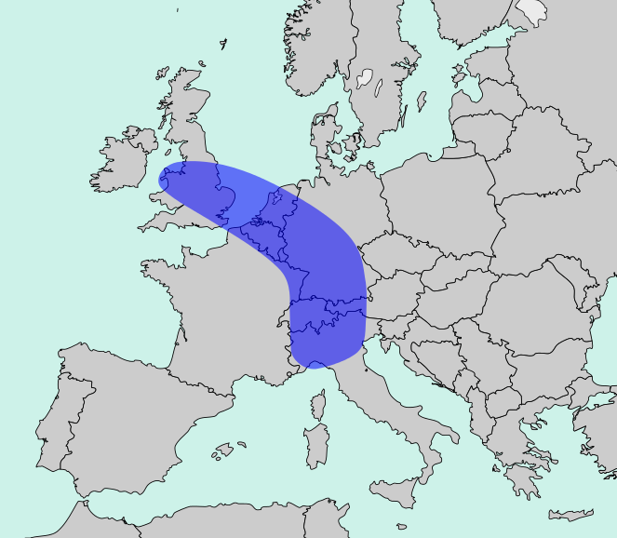
Example: géographie, économie et histoire
BANANE BLEUE = dorsale européenne (Roger Brunet, géographe) : C'est à l'intérieur de cet espace que la production de richesse et les flux sont les plus importants en Europe

Slide 13
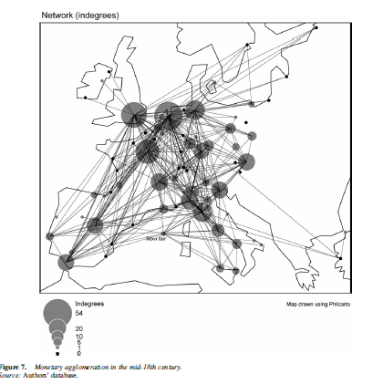
Example: géographie, économie et histoire
  Flandreau et al. (2009): “Monetary Geography before the Industrial Revolution”, Cambridge Journal of Regions, Economy and Society, 2 (2), pp. 149-171
BANANE BLEUE = dorsale européenne (Roger Brunet, géographe) : C'est à l'intérieur de cet espace que la production de richesse et les flux sont les plus importants en Europe

Slide 14
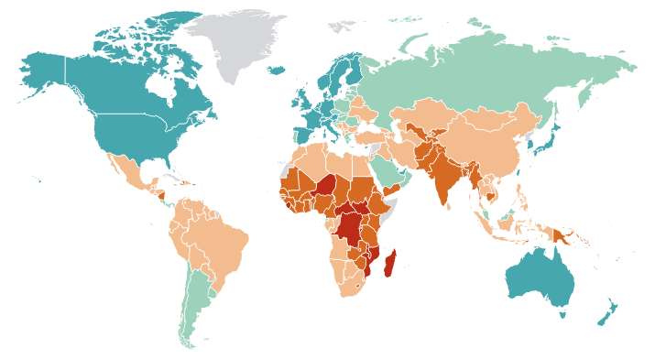
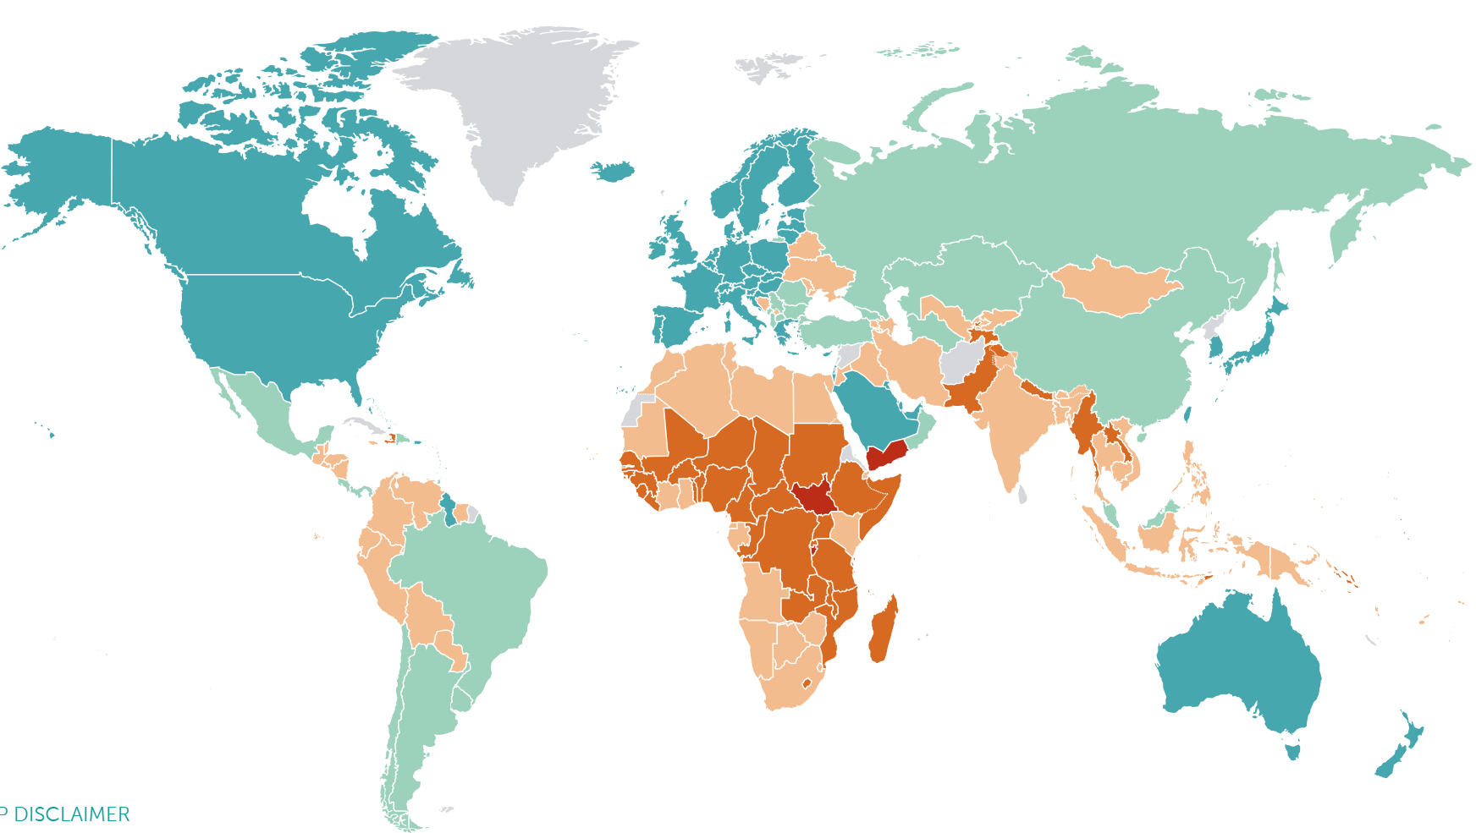
Example: pauvreté en Afrique
PIB per capita 2018, prix courants
U.S. dólars per capita
PIB per capita 2025, prix courants
U.S. dólars per capita
https://www.imf.org/external/datamapper/NGDPDPC@WEO/OEMDC/ADVEC/WEOWORLD

Slide 16
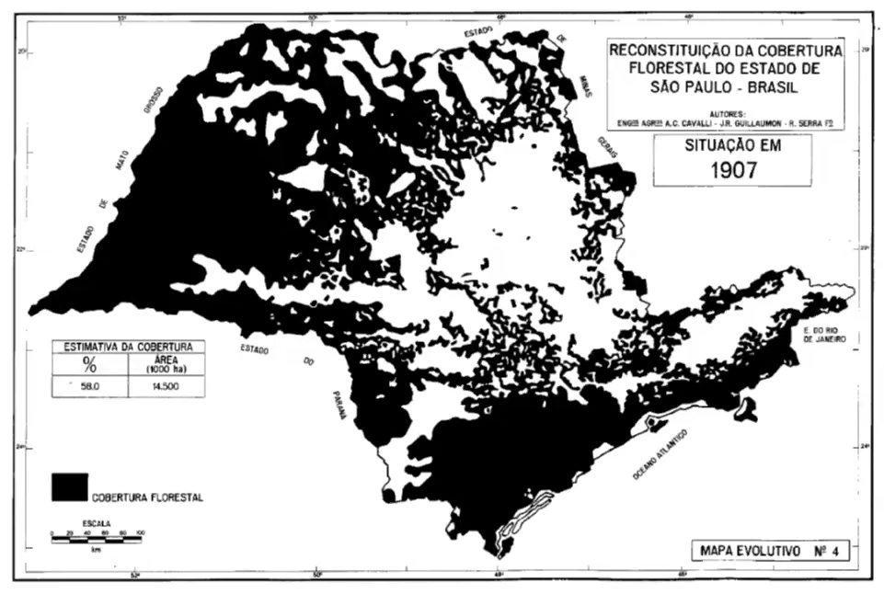
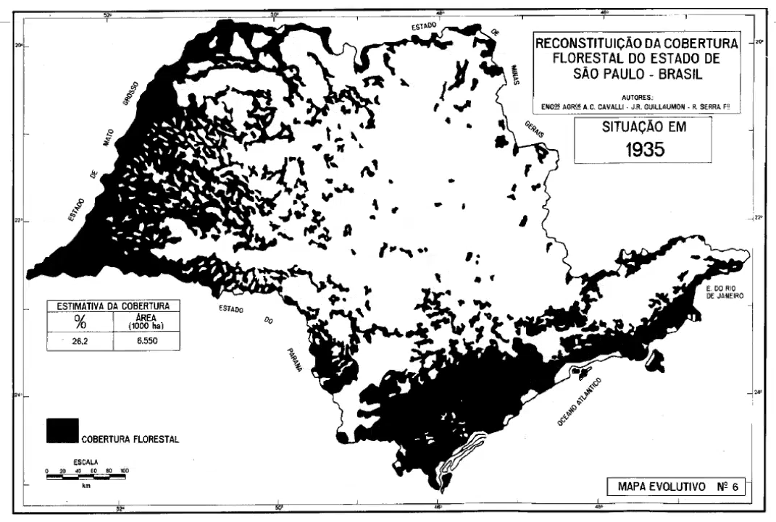
Example: systèmes productifs et environnement
Forestation à Sao Paulo: 58% (1907)
Forestation à Sao Paulo: 26% (1935)
Sabrina Sigel : The environmental costs of coffee-driven development. A study of the debates over nature by the economic elite in São Paulo, 1850s-1930s
https://www.unige.ch/sciences-societe/recherche/theses/?id=1288

Slide 17

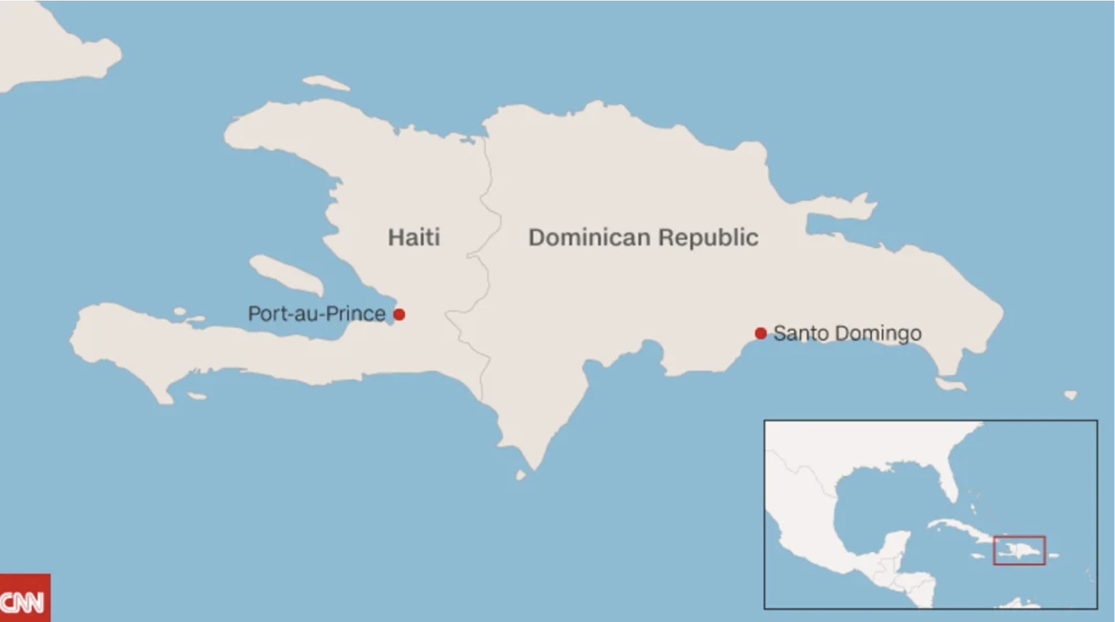
Example: systèmes productifs et environnement

Slide 18
Pluridisciplinarité : les professeur-e-s
Institut d'Histoire Economique Paul Bairoch - qui accueille le Master- promeut une analyse de l’histoire économique résolument pluridisciplinaire et dans une perspective de longue durée, pleinement ancrée dans les questions et les méthodes des sciences sociales.
Les professeur-e-s du Master en Histoire Économique Internationale ont une formation pluridisciplinaire, avec une formation en économie (ou sciences politiques, ou sociologie ou géographie) plus une formation en histoire économique ou en économie politique
https://www.unige.ch/sciences-societe/dehes/membres/

Slide 19
Pluridisciplinarité : les étudiant-e-s
Nos étudiant-e-s ont une formation en sciences sociales (géographie, sciences politiques, sociologie, histoire économique, relations internationales), sciences économiques ou sciences humaines (histoire).
La diversité de votre formation de Bachelor apporte dans les cours une richesse conceptuelle cruciale pour favoriser l'analyse pluridisciplinaire de phénomènes historiques complexes

Slide 20
Approche. Exemples
Délai de candidature
Programme d'études
Le devenir professionnel

Slide 21
2. Délai de candidature
Délai de candidature unique au 28 février 2026
https://www.unige.ch/sciences-societe/formations/inscription/admissionmaster/
M. Gaetan CLAVIEN - Conseil académique
Tél. 022 379 80 05
Courriel : Gaetan.Clavien@unige.ch

Slide 22
Approche. Exemples
Délai de candidature
Programme d'études
Le devenir professionnel

Slide 23
3. Programme d'études
https://pgc.unige.ch/main/study-plans/details/90280?year=2025
  Durée régulière :
3 semestres
  Durée maximum:
5 semestres
Enseignements obligatoires
(48 crédits)
Enseignements à choix
(36 crédits)
Options libres
(6 crédits)

Slide 24
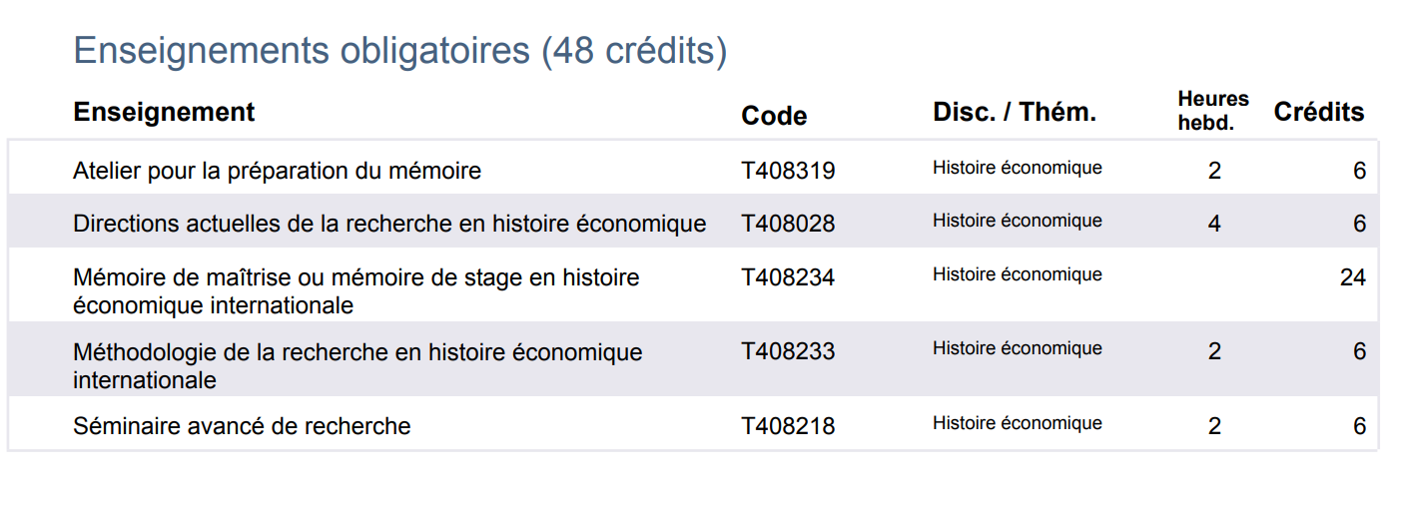
Enseignements obligatoires
Séminaire avancé de recherche:
https://www.unige.ch/sciences-societe/dehes/seminaires/seminaire-avance-de-recherche
Mémoire de Master:
https://www.unige.ch/sciences-societe/formations/masters/histoire-economique-internationale/memoire-de-master/
Mémoire de Stage:
https://www.unige.ch/sciences-societe/formations/masters/histoire-economique-internationale/stage-de-master/

Slide 25
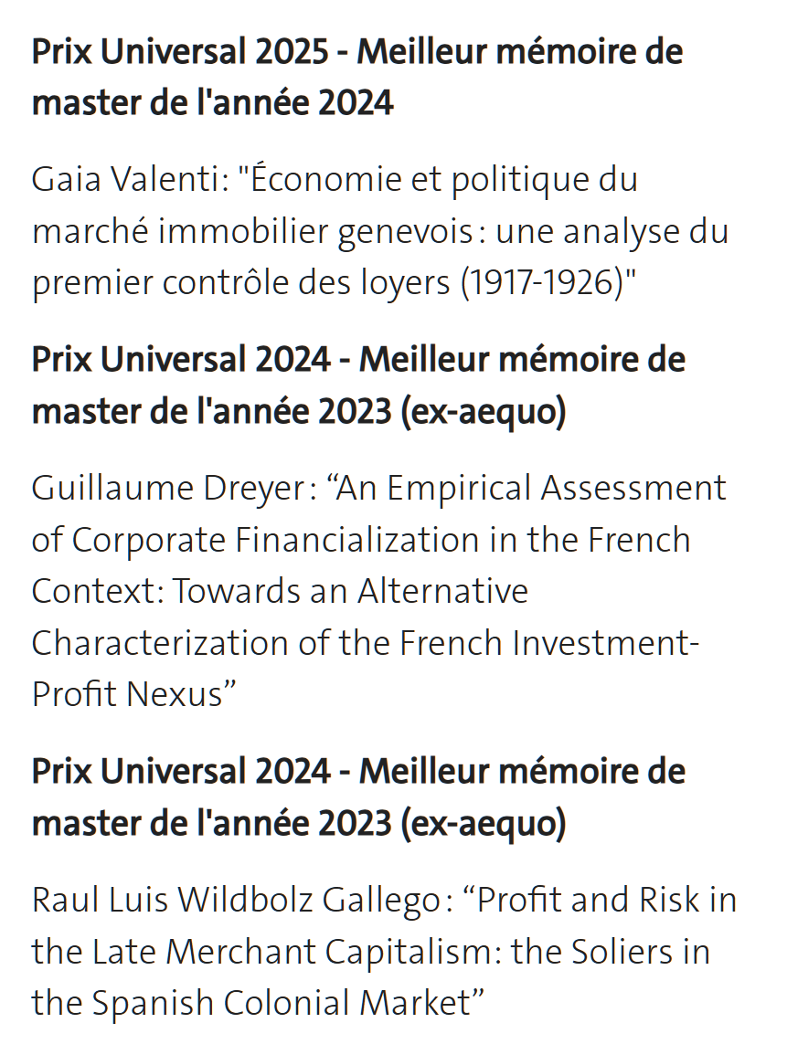
https://www.unige.ch/sciences-societe/etudiants/prix-bourses/

Slide 26
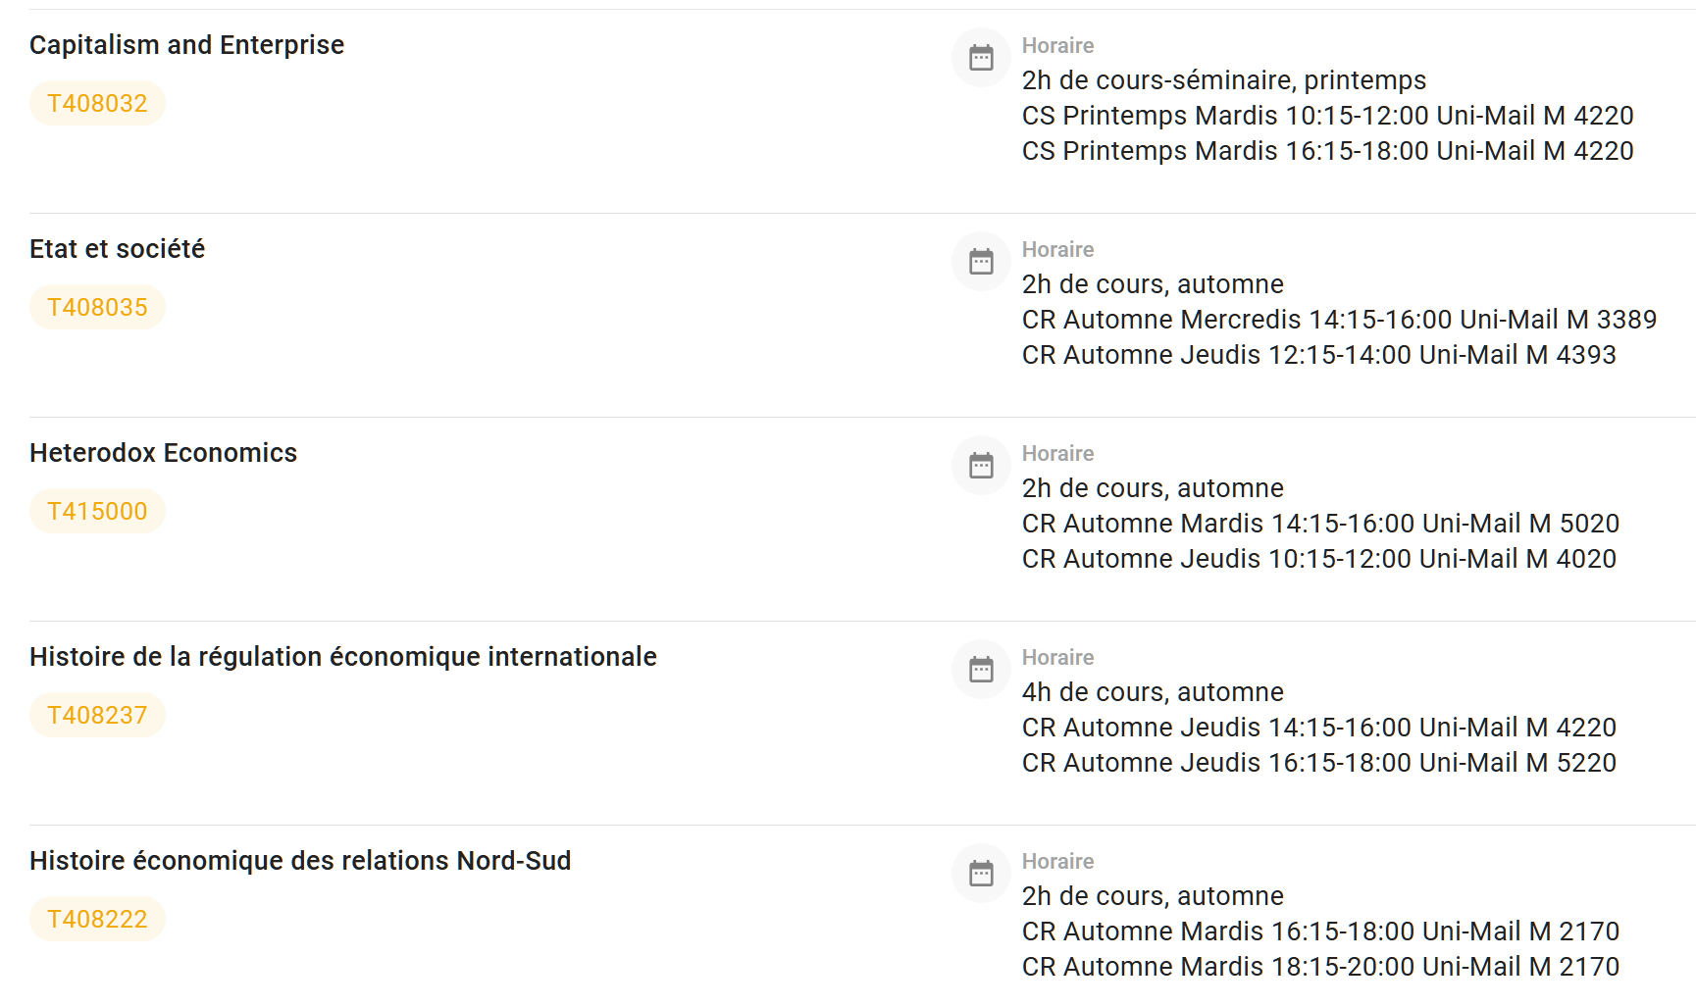
Enseignements à choix

Slide 27
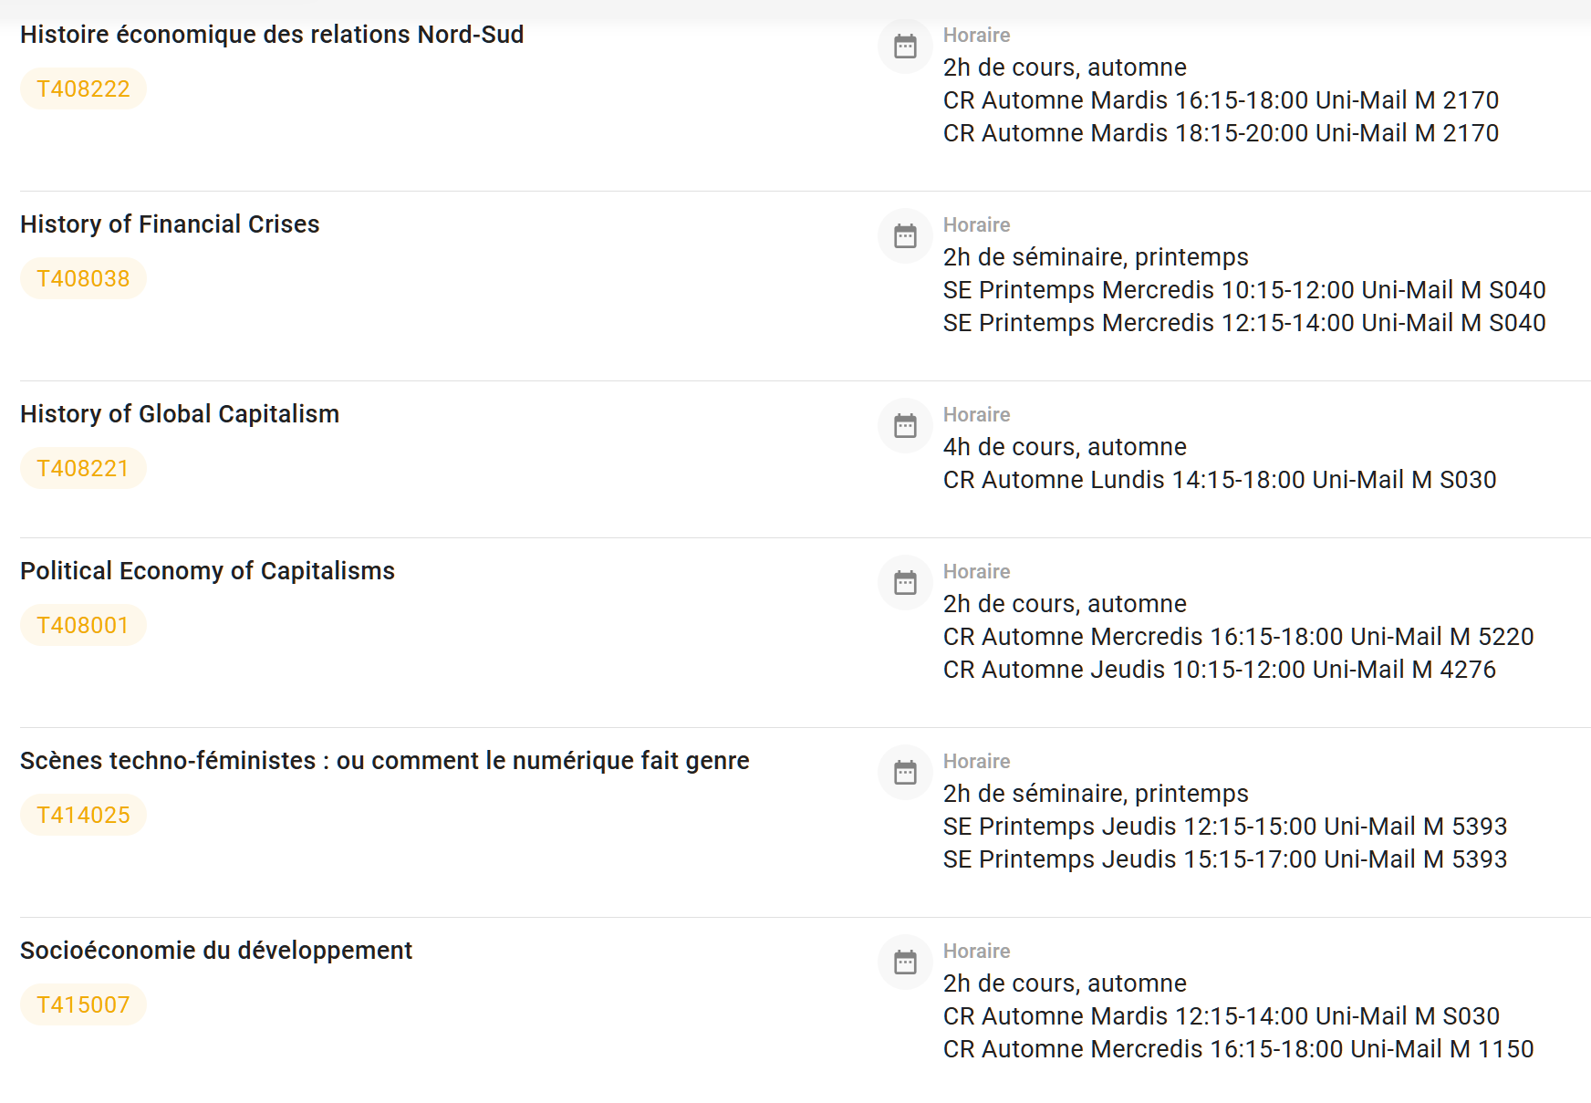
Enseignements à choix

Slide 28
Approche. Exemples
Délai de candidature
Programme d'études
Le devenir professionnel

Slide 29
Le devenir professionnel des diplômés en sciences sociales, 2005-2015
[Ruey, Rosenstein, Gouveia et Widmer, Sociograph 29] https://www.unige.ch/sciences-societe/files/6114/8181/0602/Que_sont_devenus_les_diplomes_en_sciences_sociales.pdf
4. Le devenir professionnel
Le Master en Histoire Économique Internationale ouvre des possibilités de carrières dans le secteur privé, les administrations publiques, les archives privées ou publiques, les organisations internationales et humanitaires, ou le journalisme.
Alumni - Master en histoire économique internationale –
UNIGE – SdS (2018): https://www.youtube.com/watch?v=9j6RZpskk14&feature=emb_logo

Slide 30
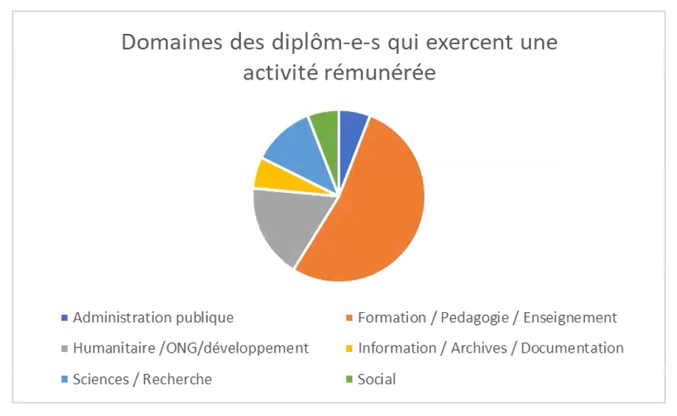
Enquête – Observatoire de la vie étudiante, 2024

Slide 31
Merci beaucoup pour votre attention !
Je reste à votre disposition pour répondre à toutes vos questions au stand d’information de SdS, dans le hall du bâtiment
L’enregistrement de la séance sera disponible sur le site web de la Soirée des Masters: https://www.unige.ch/bachelor-master/journee-dinformation-forums-salons/soiree-des-masters-unige
Les diapositives de la séance seront disponibles sur le site du Master en Histoire Economique Internationale : https://www.unige.ch/sciences-societe/formations/masters/histoire-economique-internationale/

